Slide 1
SERVIZIO PROMOZIONE SOSTEGNO ECONOMICO
Corso di Formazione Nuovi Incaricati e Collaboratori Diocesani
MASSIMO MONZIO COMPAGNONI
RESPONSABILE SERVIZIO PROMOZIONE SOSTEGNO ECONOMICO
28 Ottobre 2023
IL SERVIZIO E LA RETE

Slide 2
La Riforma Concordataria e il Sovvenire
Massimo Monzio Compagnoni
I pilastri del Sovvenire
Paolo Cortellessa
SPSE e la Rete
Letizia Franchellucci
Domande e Risposte
Lo scenario in cui operiamo
Massimo Monzio Compagnoni
Le Attività nel Territorio
Letizia Franchellucci
Il Portale
Letizia Franchellucci e Paolo Cortellessa
Domande e Risposte

Slide 3

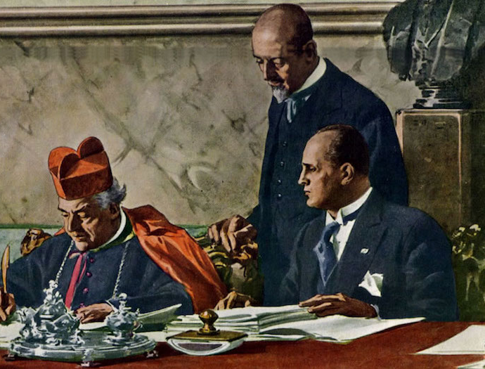
La Storia

Slide 4
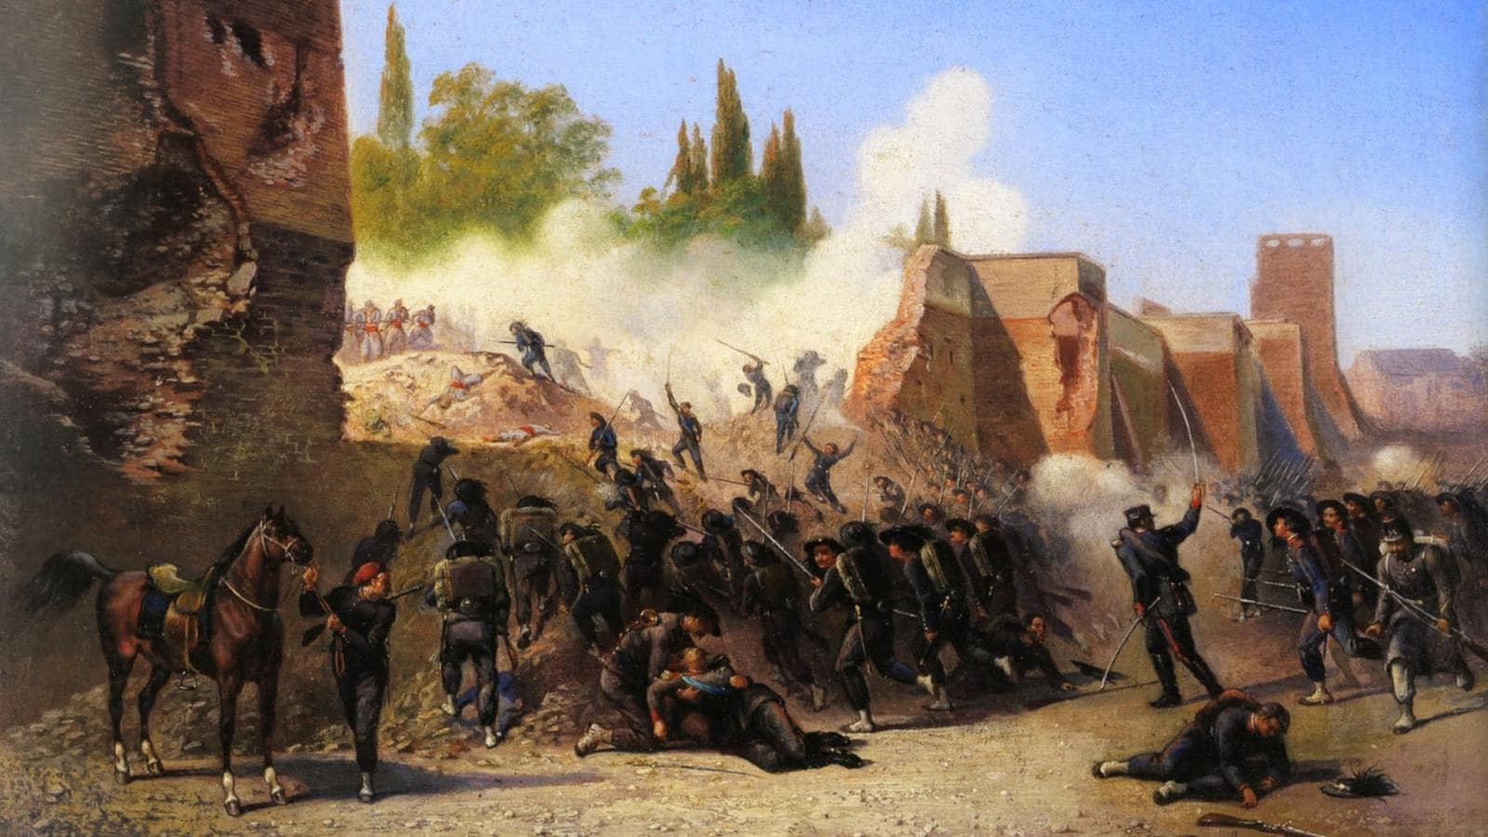
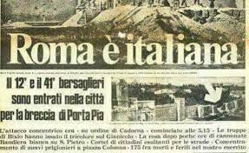
1870
1871
Legge delle Guerrentigie assicura un sostentamento economico e una piena autonomia
Notes:
l Concordato dell’11 febbraio 1929 aveva posto fine ad un scontro politico in piedi dal 1870, quando le truppe italiane avevano sottratto con la forza allo Stato pontificio ogni potere temporale, relegando il Papa e la Curia nei Palazzi Vaticani.
PIO IX
Il 13 maggio 1871 lo Stato italiano approvò la legge delle guarentigie (per un approfondimento sulla legge delle guarentigie clicca qui), con cui si impegnava unilateralmente a garantire al pontefice le condizioni per il libero svolgimento del suo magistero spirituale, secondo le linee del progetto cavouriano.
Pio IX rifiutò questa legge, per il suo contenuto e in quanto atto unilaterale del regno d’Italia, e si dichiarò prigioniero dello Stato italiano.

Slide 5

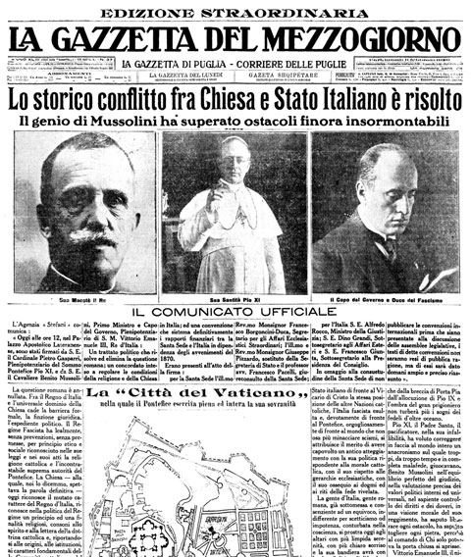
I Patti Lateranensi
1929
L'11 febbraio vengono stipulati i Patti Lateranensi. Con tale atto la Santa Sede riconosce il regno d’Italia
Ai Patti si deve:
  l'istituzione della Città del Vaticano come Stato indipendente e la riapertura dei rapporti fra Italia e Santa Sede dopo la loro interruzione nel 1870.
  una Convenzione finanziaria, con cui l’Italia si impegna a pagare al papa una forte indennità a titolo di risarcimento per la perdita dello Stato pontificio
  un Concordato, che regola i rapporti interni fra la Chiesa e il Regno d’Italia e garantisce alla Chiesa il riconoscimento del cattolicesimo quale religione di Stato in Italia. Stabilisce che i sacerdoti siano esonerati dal servizio militare, che i preti spretati siano esclusi dagli uffici pubblici. Il matrimonio religioso ha effetti civili e l’insegnamento della dottrina cattolica è considerato “fondamento e coronamento” dell’istruzione pubblica. Le organizzazioni dipendenti dall’Azione cattolica possono continuare a svolgere la propria attività, purché sotto il controllo delle gerarchie ecclesiastiche e al di fuori di ogni partito politico.
Notes:
Chiesa e stato si riconoscono reciprocamente

Slide 6
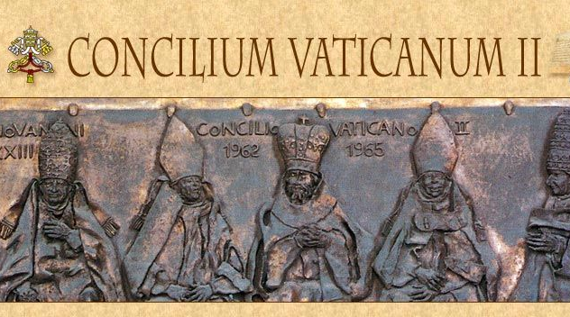
1962-1965
Viene ribadita la separazione fra Stato e Chiesa
In ambito economico, ha portato al superamento del sistema beneficiale rilanciando i principi alla base della vita delle prime comunità cristiane.
UNA SCELTA DI POVERTÀ

Slide 7
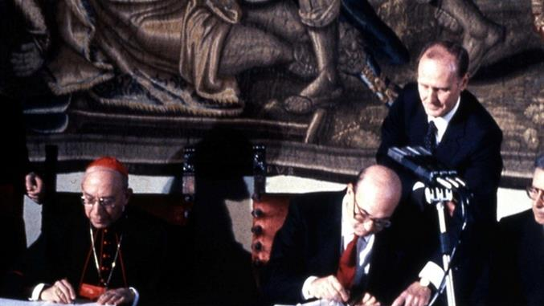
La Riforma Concordataria
1983 Nuovo codice diritto canonico frutto della riforma conciliare. Il Canone 222 afferma esplicitamente che i fedeli sono tenuti all’obbligo del sovvenire alle necessità della Chiesa
18 febbraio 1984 Accordo di Revisione del Concordato tra Stato Italiano e Santa Sede
20 Maggio 1985 entrata in vigore della legge n. 222 circa le “disposizioni sugli enti e beni ecclesiastici in Italia e per il sostentamento del clero cattolico in servizio nelle diocesi”.

Slide 8

Il Sovvenire

Slide 9
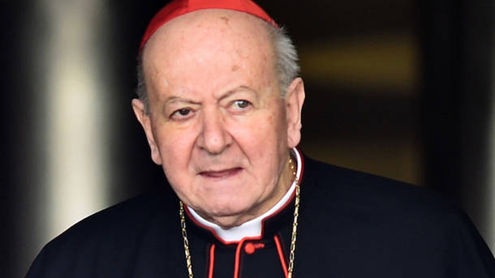
«Il Card. Attilio Nicora ha ridisegnato il volto economico della comunità ecclesiale in Italia»
Card. Giuseppe Betori
Notes:
Il padre della riforma

Slide 10
«non numen nummus, sed artifex»
Card. Attilio Nicora

Slide 11
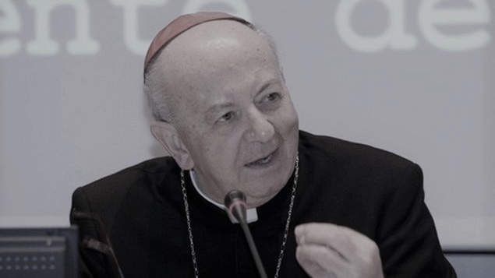
Il SOVVENIRE è molto di più di un meccanismo economico di sostentamento della Chiesa
COMUNIONE
CORRESPONSABILITA’
PARTECIPAZIONE
TRASPARENZA
PEREQUAZIONE
Notes:
COSA RENDE IL SOVVENIRE QUALCOSA DI PIÙ DI UN MERO MECCANISMO ECONOMICO?
L'idea Di Fondo che Regge tutta la Riforma è quella di una chiesa intesa NON come una Azienda Ma come UNA COMUNIONE
non è quindi una questione di Mezzi o di Risorse Economiche ma è una questione di vita in cui si giocano due esperienze fondamentali
> quella Di Figli di Dio
> quella Di Fratelli tra di noi
Dunque la Chiesa è come una FAMIGLIA
⏎ SE siamo Famiglia, Fratelli non Possiamo tirarci fuori siamo Corresponsabili
siano corresponsabili per la vita dell'insieme.
che la Chiesa abbia bisogno di mezzi è fuori discussione
LA CHIESA vive nel tempo e nello spazio HA bisogno di risorse x sostenersi, per Aiutare i + bisognosi e per svolgere l'Attività Pastorale
⏎ Lo può fare solo con la PARTECIPAZIONE della sua Comunità
In Modo TRASPARENTE e PEREQUATIVO

Slide 12
I 3 Pilastri del Sostegno Economico alla Chiesa
Non esiste un solo modo di sovvenire alle necessità della Chiesa.
Sono 3 i pilastri per il sostegno economico.

